Slide 1




Lukion laatu arjessa
Laadunkriteerit - hanke
Ylivieskan lukio

Slide 2

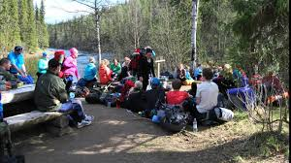

LuKION LAATU ARJESSA – Laadunkriteerit - hanke
Ylivieskan lukio
1. Opiskelijoiden osallisuuden lisääminen
2. Keskeneräisten opintojaksojen saattaminen loppuun
3. Laaja-alaisen osaamisen arvioinnin kehittäminen ja vakiinnuttaminen

Slide 3

Lukion arjen laatukriteerit

Slide 4
Lukion arjen laatukriteerit

Slide 5
Lukion arjen laatukriteerit

Slide 6
Ylivieskan lukio

